Slide 1
数据库系统原理
主讲：王宇英
桂林电子科技大学 计算机与信息安全学院
Notes:
数据库操作的特点是什么？数据库在运行过程中，会出现什么问题，DBMS如何应对？

Slide 2

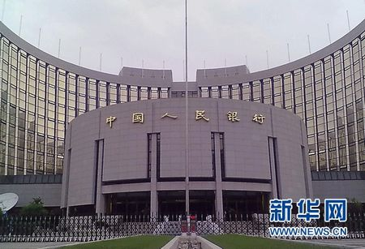






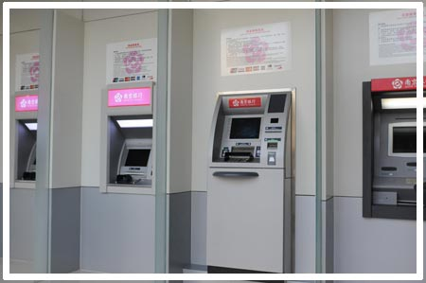
关于数据库的应用场景
钱似乎没有转到
数据库必须保证操作的正确性！
数据库必须承诺7*24小时服务，即使出现问题，也要快速自动恢复！！！
女朋友的生日要到了
承诺的烛光晚餐无法兑现了
儿子，爸爸给你转了5000块，记得好好学习啊。
钱到了，柜员机也取不出来，因为数据库不提供服务了

Slide 3
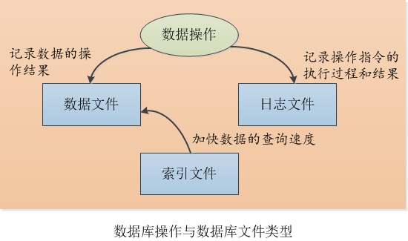
关于数据库操作的基础

Slide 4
讲解纲要
1
数据库操作概述
2
数据库故障
3
数据库恢复技术
4
数据库镜像
5
总结

Slide 5
数据库操作概述
银行转账：把一笔金额从账户甲转给账户乙。
//STEP 1:
读账户甲的余额BalanceX;
BalanceX=BalanceX-AMOUNT; //AMOUNT 为转账金额
IF(BalanceX < 0 ) THEN
{
打印‘金额不足，不能转账’;
RETURN;
}
ELSE
写回BalanceX;
//STEP 2:
读账户乙的余额BalanceY;
BalanceY=BalanceY+AMOUNT;
写回BalanceY;
如果运行至此处，突然系统停止运行，会发生什么？
暴雪与网易的数据库事故https://www.sohu.com/a/284427745_656915
运维被开除，公司损失100万元https://www.163.com/dy/article/H4FI693C0511D6RL.html

Slide 6
数据库操作概述
数据库操作的组织模式：事务(Transaction)
一个数据库操作序列；
一个不可分割的工作单元；
恢复和并发控制的基本单元。
事务的定义
显式定义
隐式定义
当用户没有显式地定义事务时，DBMS将自动划分事务。
BEGIN TRANSACTION
SQL 语句1
SQL 语句2
……
COMMIT
BEGIN TRANSACTION
SQL 语句1
SQL 语句2
……
ROLLBACK

Slide 7
数据库操作概述
事务的ACID特性
原子性（Atomicity）： 指事务是一个不可分割的工作单位，事务中的操作要么都发生，要么都不发生
一致性（Consistency）：事务前后数据的完整性必须保持一致。
隔离性（Isolation）：多个用户并发访问数据库时，数据库为每一个用户开启的事务，不能被其他事务的操作数据所干扰，多个并发事务之间要相互隔离。
持久性（Durability ）：持久性是指一个事务一旦被提交，它对数据库中数据的改变就是永久性的，接下来即使数据库发生故障也不应该对其有任何影响

Slide 8
数据库操作概述
银行转账：把一笔金额从账户甲转给账户乙。
BEGIN TRANSACTION
//STEP 1:
读账户甲的余额BalanceX;
BalanceX=BalanceX-AMOUNT; //AMOUNT 为转账金额
IF(BalanceX < 0 ) THEN
{
打印‘金额不足，不能转账’;
RETURN;
}
ELSE
写回BalanceX;
//STEP 2:
读账户乙的余额BalanceY;
BalanceY=BalanceY+AMOUNT;
写回BalanceY;
COMMIT;

Slide 9
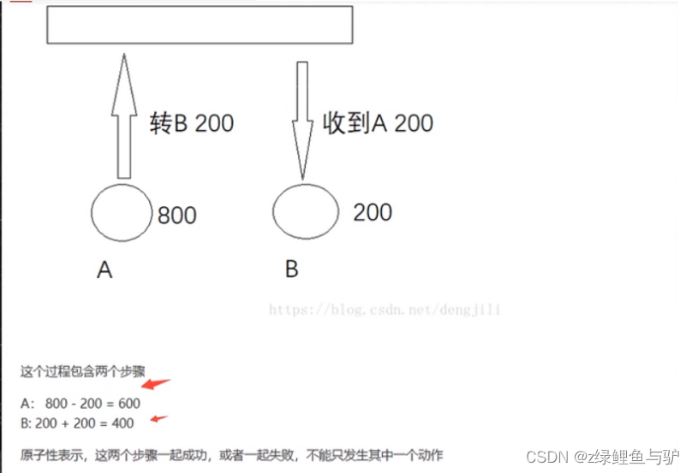
原子性（Atomicity）原子性是指事务是一个不可分割的工作单位，事务中的操作要么都发生，要么都不发生。

Slide 10
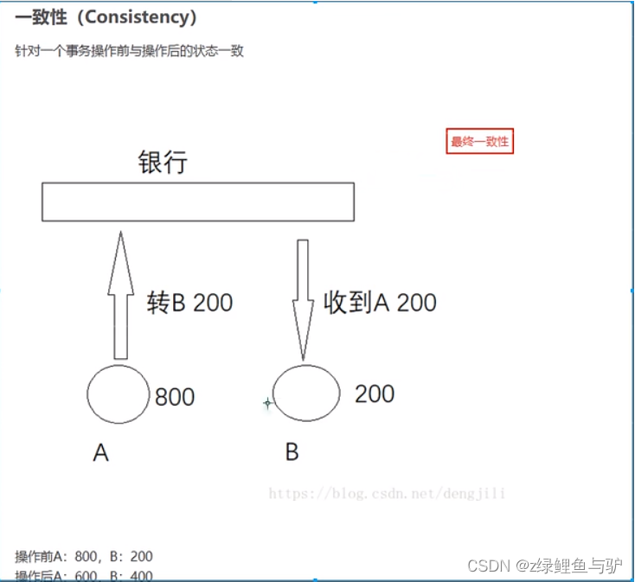

Slide 11
不考虑隔离会导致的问题
脏读：指一个事务读取了另外一个事务未提交的数据
不可重复读：在一个事务内读取表中的某一行数据，多次读取结果不同。（这个不一定是错误，只是某些场合不对）
虚读(幻读)：是指在一个事务内读取到了别的事务插入的数据，导致前后读取数量总量不一致。

Slide 12
脏读
第二个事务读的到第一个事务未提交的数据，然后第一个事务发生异常进行了回滚，第二个事务仍以第一个事务回滚前的数据进行了接下来的操作。
举个例子： 1.张三账户有2000元，李四账户有1500元，张三给李四转了500元，这个时候银行系统因为网络问题，这个转钱的过程还没结束(也就是当前两个事务都还没有进行提交)
2.这个时候，李四去淘宝上买了一个1800元的手机，银行在处理买手机的操作时，读到李四的账户余额是这样的 李四原本的账户余额1500 + 张三转的500 = 2000
3.但是在这个时候，转账操作发生了异常，进行了回滚，张三账户重新变成了2000元，李四的账户重新变成1500元，但是李四却成功下单了1800元的手机。
我们需要去避免脏读的情况发生

Slide 13
不可重复读
一个事务在执行过程中相同的条件重复读取某一条记录，拿到的结果是不一致的，这就叫不可重复读
举个例子： 1.比如张三现在余额有1000元，他看了一下自己余额，发现自己可以买一个500元的风扇，于是下单买了一个风扇
2.这个时候，李四突然想起来欠了张三500元，于是他转了500元给张三 3.张三在买了风扇以后想看自己还剩多少钱
4.结果发现自己还有1000元
张三买风扇的过程你可以理解为开启了事务A，事务A中一系列的主动操作（看余额-买风扇-看余额），你都可以理解为在同一个事务当中执行了两次读取数据操作. 只不过在第二次读取余额前，有另外一个事务给张三的余额转了500并且成功提交了。所以张三在第二次查余额的时候会看到1000元。

Slide 14
幻读
幻读更看重的是新增。而不可重复读看重的是修改。
那么什么叫幻读呢？也就是一个事务按相同条件重复读取记录，读取内容不一致，可以读到别人新增的数据。

Slide 15
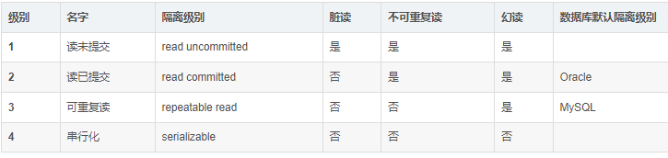
隔离的级别
SQL 标准定义了四个隔离级别：

Slide 16
不考虑隔离会导致的问题
READ-UNCOMMITTED(读取未提交)： 最低的隔离级别。
如果设置了该级别，在同一个事务中，可以读取到不同事务还未提交的数据
有可能会发生脏读，幻读，不可重复读的问题

Slide 17
不考虑隔离会导致的问题
READ-COMMITTED(读取已提交)： 允许读取并发事务已经提交的数据，可以阻止脏读，但是幻读或不可重复读仍有可能发生。（Oracle）
在同一个事务中，当前未提交事务可以读到其他事务修改并且已经提交的数据。

Slide 18
不考虑隔离会导致的问题
REPEATABLE-READ(可重复读)： 对同一字段的多次读取结果都是一致的，除非数据是被本身事务自己所修改，可以阻止脏读和不可重复读，但幻读仍有可能发生。（MySQL）
在同一个事务中，当前未提交事务不可以读到其他事务修改并且已经提交的数据。但是可以修改其他事务新增的数据，并且修改之后，可以读取到其他事务新增并且已经提交的数据。

Slide 19
不考虑隔离会导致的问题
SERIALIZABLE(可串行化)： 最高的隔离级别，完全服从ACID的隔离级别。所有的事务依次逐个执行，这样事务之间就完全不可能产生干扰，也就是说，该级别可以防止脏读、不可重复读以及幻读。
串行化，第一个事务读取的数据或者操作的数据都会被数据库上锁，这是最好的数据库隔离级别，不会产生并发问题，但是发生并发事务时，允许的并发程度几乎为0。工作中不建议使用这样的隔离级别。

Slide 20
现在有一张仓库表，仓库表中记录了每一个物品的数量，还有一张用户表，用户购买产品，仓库表的产品数量减少，而用户拥有产品的数量增加。
#仓库表 create table if not exists Warehouse( pro_id int primary key, pro_name varchar(10), pro_num int not null );
#用户表，用户表中的co_pro与仓库表中pro_id为外键关系 create table customer( co_name varchar(10), co_pro int , co_pro_num int default -1, foreign key (co_pro) references warehouse(pro_id) );

Slide 21
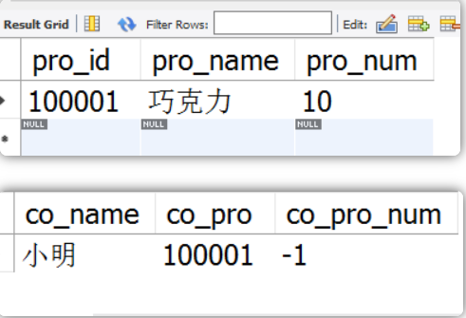
#购买商品存储过程 delimiter // create procedure buy(in buy_num int) begin #首先将仓库表中的数量减去 update warehouse set pro_num=pro_num-buy_num where pro_id = 100001; #增加用户手里的商品数目 update customer set co_pro_num=co_pro_num+buy_num where co_pro=100001; end //
call buy(11);

Slide 22
delimiter // create procedure buy(in buy_num int) begin declare pro_ture_num int default -1;#局部变量获得减去后的数量 #首先将仓库表中的数量减去 start transaction;#开启事务 update warehouse set pro_num=pro_num-buy_num where pro_id = 100001; set pro_ture_num=(select pro_num from warehouse where pro_id = 100001); if pro_ture_num >=0 then #增加用户手里的商品数目 update customer set co_pro_num=co_pro_num+buy_num where co_pro=100001; else rollback; end if; end

Slide 23
讲解纲要
1
数据库操作概述
2
数据库故障
3
数据库恢复技术
4
数据库镜像
5
总结

Slide 24
数据库故障类型
事务内部的故障
系统故障
介质故障
计算机病毒

Slide 25
数据库故障：事务内部的故障
某个事务在运行过程中由于种种原因未运行至正常终止点。
事务内部的故障通常是非预期的，不能由应用程序处理。事务故障的常见原因:
运算溢出；
并发事务发生死锁，需要撤销事务；
违反了某些完整性限制等。
发生事务故障时，事务中的操作一部分已经发生，一部分还没有开始，因此需要对发生的操作进行撤销（UNDO）。

Slide 26
数据库故障：系统故障
由于某种原因造成整个系统的正常运行突然停止，致使所有正在运行的事务都以非正常方式终止。 系统故障：也称为软故障，指造成系统停止运转的任何事件，且呈现如下现象：系统要重新启动；
整个系统的正常运行突然被破坏；
所有正在运行的事务都非正常终止；
没有破坏数据库；
内存中数据库缓冲区的信息全部丢失,但存储在外部存储设备上的数据未受影响。
典型的系统故障包括
特定类型的硬件错误（如CPU故障）、操作系统故障、DBMS代码错误、系统断电

Slide 27
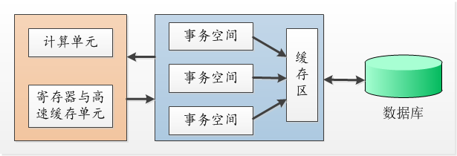
数据库故障：系统故障
系统故障硬件故障使存储在外存中的数据部分丢失或全部丢失 ，介质故障比前两类故障的可能性小得多，但破坏性最大。可能导致的现象
事务未执行完成
恢复策略：强行撤销（UNDO）所有未完成事务；
事务已执行完成（提交），但缓冲区中的数据尚未完全写回到磁盘上
恢复策略：重做（REDO）所有已提交的事务。
为了提高内存与磁盘间的IO效率，通常不是事务一完成就写入外存，而是先预存在内存的某个位置（缓冲区），当这个区域存储满后，再一次性写入外存。

Slide 28
数据库故障：介质故障
介质故障：称为硬故障，指外存故障。
磁盘损坏；
磁头碰撞；
操作系统的某种潜在错误；
瞬时强磁场干扰。
介质故障的恢复策略：装入数据库发生介质故障前某个时刻的数据副本，重做自此时开始的所有成功事务，将这些事务已提交的结果重新写入数据库。

Slide 29
讲解纲要
1
数据库操作概述
2
数据库故障
3
数据库恢复技术：数据转储
4
数据库镜像
5
总结

Slide 30
数据库恢复技术
数据库恢复：把数据库从错误状态恢复到某一已知的正确状态（亦称为一致状态或完整状态）。
恢复机制涉及的关键问题
如何建立冗余数据；
如何利用这些冗余数据实施数据库恢复。
建立冗余数据的基本技术
数据转储（数据备份）
登录日志文件
安克诺斯Acronis所提倡的3-2-1规则
保留至少3个数据副本（任何单个事件的发生都不会破坏所有副本）
以至少2种不同的格式存储数据（即磁盘，磁带，云等）
将1个副本保留在异地（以防止火灾，洪水，盗窃和其他物理灾害）

Slide 31
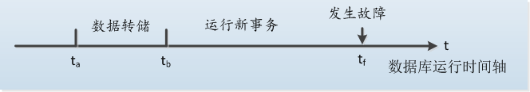
数据库恢复技术：数据转储
数据转储是指DBA将整个数据库复制到磁带或另一个磁盘上保存起来的过程，备用的数据称为后备副本或后援副本。
这次数据转储至少可以保证数据能恢复到时间点t_{a}或t_{b}

Slide 32
数据库恢复技术：数据转储
按转储时间分
静态转储：在转储期间不允许对数据库的任何存取、修改活动。
动态转储：转储和用户事务可以并发执行。
按转储对象分
海量转储：每次将整个数据库内容进行转储.
增量转储：每次只转储上一次转储后更新过的数据。
 |  | 转储状态
 |  | 动态转储 | 静态转储
转储状态 | 海量转储 | 动态海量转储 | 静态海量转储
 | 增量转储 | 动态增量转储 | 静态增量转储

Slide 33
讲解纲要
1
数据库操作概述
2
数据库故障
3
数据库恢复技术：登录日志
4
数据库镜像
5
总结

Slide 34
数据库恢复技术：日志文件
日志文件：记录事务对数据库进行更新的操作（包括操作类型、操作时间、操作用户、操作结果等）的文件

Slide 35
数据库恢复技术：日志文件
日志文件的格式
以记录为单位的日志文件：每条日志记录保存如下信息
各个事务的开始标记(BEGIN TRANSACTION)
各个事务的结束标记(COMMIT或ROLLBACK)
各个事务的所有更新操作
以数据块为单位的日志文件：每条日志记录保存如下信息
事务标识（标明是那个事务）
被更新的数据块

Slide 36
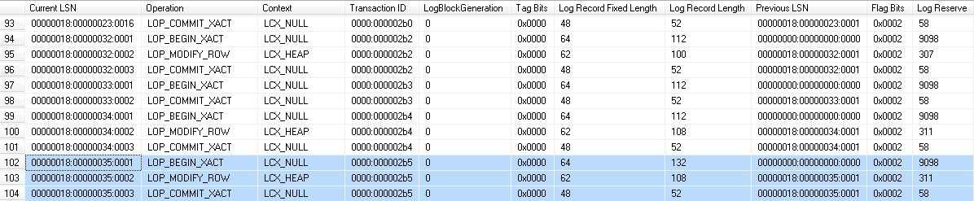
数据库恢复技术：日志文件
SQL Server日志文件示例
BEGIN TRANSACTION
UPDATE [dbname].[dbo].[barInfo]
SET name='Mary'
WHERE ID='ABC123'
COMMIT
查看指定数据库的日志文件
dbcc log(dbname, 3)

Slide 37
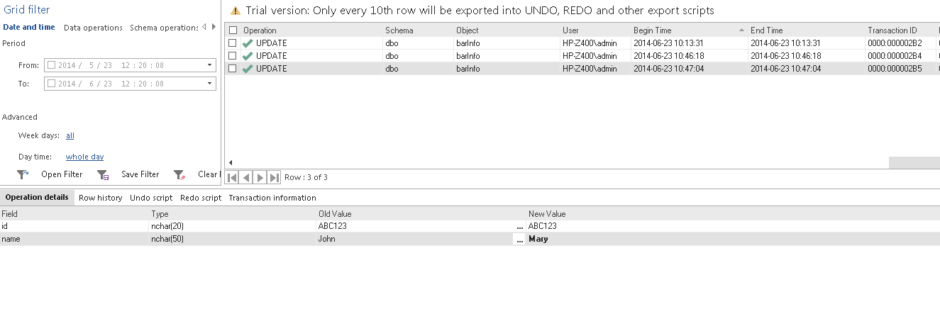
数据库恢复技术：日志文件
采用ApexSQL Log工具查看单条日志记录

Slide 38
数据库恢复技术：日志文件
日志文件在数据库故障恢复中的角色
帮助DBMS自动进行事务故障恢复；
帮助DBMS进行系统故障恢复；
协助后备副本进行介质故障恢复。

Slide 39
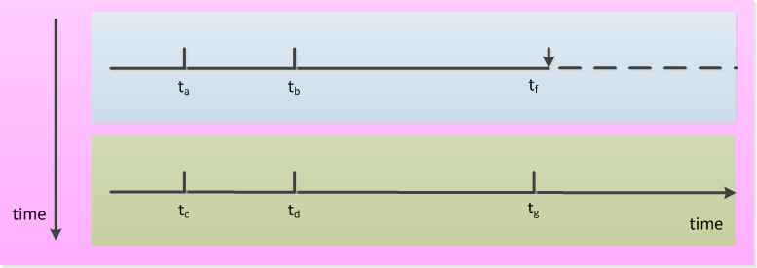
数据库恢复技术：介质故障恢复示例

Slide 40
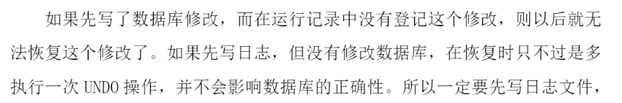
数据库恢复技术：日志文件
登记日志文件基本原则
登记的次序严格按并行事务执行的时间次序；
必须先写日志文件，后写数据库
写日志文件操作：把当前更新操作的详细信息记录到日志文件中；
写数据库操作：把对数据的修改结果写到数据库中。
请注意：事务执行完成的标识是：在日志文件是否存在该事务的结束标记（例如COMMIT），而不是最终操作结果是否写入数据库。

Slide 41
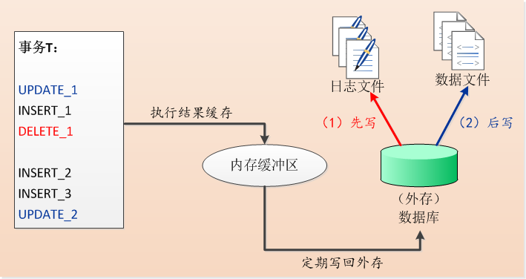
数据库恢复技术：事务故障恢复
事务的操作必须满足原子性；
必须先写日志文件，后写数据库，即在数据库中发生的变化，在日志文件中一定有体现。
发生事务故障
缓冲区是否向外存输出与当前事务是否执行完成没有必然关系

Slide 42
数据库恢复技术：事务故障恢复
事务故障
事务在运行至正常终止点前被终止；
表现现象：事务的一部分操作已经发生，且可能把结果写入数据库；一部分操作还没有发生，且由于发生故障，无法继续执行。
恢复方法
由数据库恢复子系统利用日志文件撤销（UNDO）此事务已对数据库进行的修改。
事务故障的恢复由DBMS自动完成，对用户透明，无需用户干预。

Slide 43
数据库恢复技术：事务故障恢复
事务故障恢复步骤
反向扫描文件日志（即从最后向前扫描日志文件），查找该事务的更新操作；
对该事务的更新操作执行逆操作，即将日志记录中“更新前的值” 写入数据库。
插入操作： “更新前的值”为空，需要做删除操作；
删除操作：“更新后的值”为空，需要做插入操作；
修改操作：用修改前值代替修改后值。
继续反向扫描日志文件，查找该事务的其它更新操作，并做同样处理；如此处理下去，直至读到此事务的开始标记，事务故障恢复完成。

Slide 44
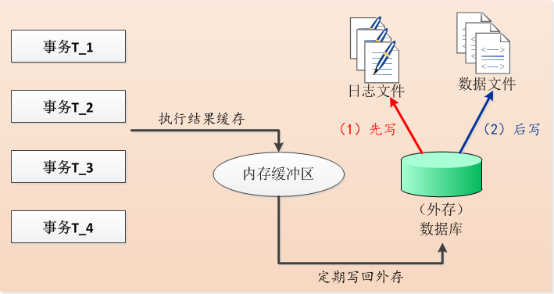
数据库恢复技术：系统故障恢复
事务未完成，事务的任何操作结果未写入数据库
事务已完成，事务的部分操作结果留在缓冲区，尚未写入数据库
事务未完成，事务的部分操作结果已写入数据库
事务已完成，事务的所有操作结果均已写入数据库

Slide 45
数据库恢复技术：系统故障恢复
系统故障造成数据库不一致状态的原因
未完成事务对数据库的更新已写入数据库；
已提交事务对数据库的更新还留在缓冲区没来得及写入数据库。
恢复方法
Undo 故障发生时未完成的事务；
Redo 已完成的事务。
系统故障的恢复由系统在重新启动时自动完成，无需用户干预。

Slide 46
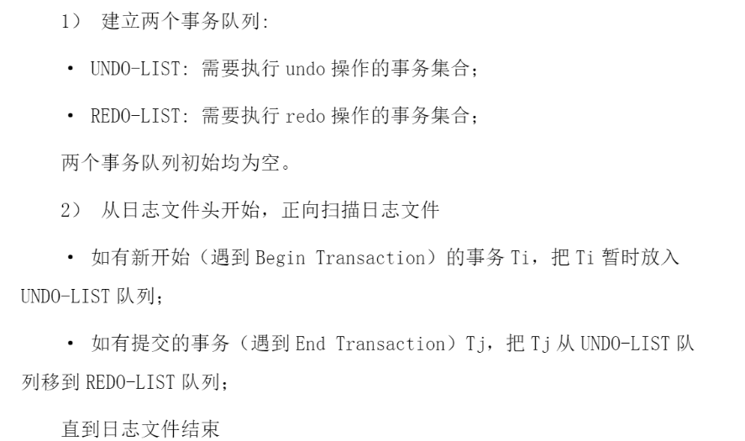
数据库恢复技术：系统故障恢复
正向扫描日志文件（即从头扫描日志文件），建立重做队列和撤销队列
重做(REDO) 队列: 在故障发生前已经提交的事务列表，这些事务在日志文件中既有BEGIN TRANSACTION记录，也有COMMIT记录；
撤销 (UNDO)队列：故障发生时尚未完成的事务列表，这些事务在日志文件中只有BEGIN TRANSACTION记录，无对应的COMMIT记录。
问题：建立Redo和Undo队列的算法？

Slide 47
数据库恢复技术：系统故障恢复
对撤销队列中的事务进行撤销(UNDO)处理
反向扫描日志文件，对每个UNDO事务中的更新操作执行逆操作，即将日志记录中”更新前的值”写入数据库。
对重做队列中的事务进行重做(REDO)处理
正向扫描日志文件，重新执行每个REDO事务中登记的操作，即将日志记录中“更新后的值”写入数据库。

Slide 48
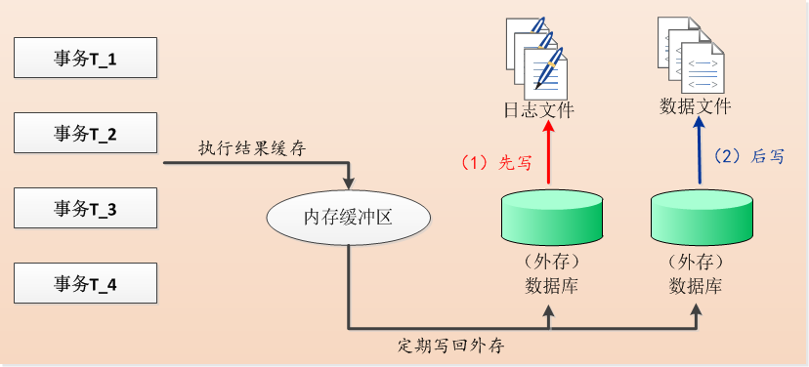
数据库恢复技术：介质故障恢复
产生介质故障后，存在的恢复依据：
（1）数据备份
（2）日志文件
日志文件与数据文件应存储在不同的存储介质上，以防止同时损坏。

Slide 49
数据库恢复技术：介质故障恢复
介质故障恢复步骤
装入最新的后备数据库副本，使数据库恢复到最近一次转储时的一致性状态。
对于静态转储的数据库副本，装入后数据库即处于一致性状态；对于动态转储的数据库副本，还须同时装入转储时刻的日志文件副本，利用恢复系统故障的方法（即REDO+UNDO），才能将数据库恢复到一致性状态。
装入有关的日志文件副本，重做已完成的事务。
首先扫描日志文件，找出故障发生时已提交的事务的标识，将其记入重做队列；
然后正向扫描日志文件，对重做队列中的所有事务进行重做处理，即将日志记录中“更新后的值”写入数据库。

Slide 50
数据库恢复技术：介质故障恢复
介质故障的恢复需要DBA介入
DBA的工作
重装最近转储的数据库副本和有关的各日志文件副本；
执行系统提供的恢复命令。

Slide 51
讲解纲要
1
数据库操作概述
2
数据库故障
3
数据库恢复技术：检查点
4
数据库镜像
5
总结

Slide 52
具有检查点的恢复技术：问题的提出
数据转储和日志文件能保证数据库在发生故障时，恢复到一个正确状态。
但是，上述恢复技术存在效率问题
搜索整个日志将耗费大量的时间；
REDO处理：重新执行，浪费了大量时间。
发生系统故障时，大部分事务已经将操作结果写入数据库，这部分事务无需重做。
我们如何知道哪些事务已经将操作结果写入数据库？
事务已完成，事务的所有操作结果均已写入数据库

Slide 53
数据恢复技术：检查点
检查点（checkpoint）：日志文件的附属品，其定期或按照预定规则对系统中当前事务的状态进行记录，每一个记录称为一个检查点。(记录当前系统正在运行事务的状态)
建立检查点
在日志文件中增加检查点记录；
增加一个重新开始文件；
恢复子系统在登录日志文件期间动态地建立检查点记录，以及重新开始文件与检查点记录的对应关系。

Slide 54
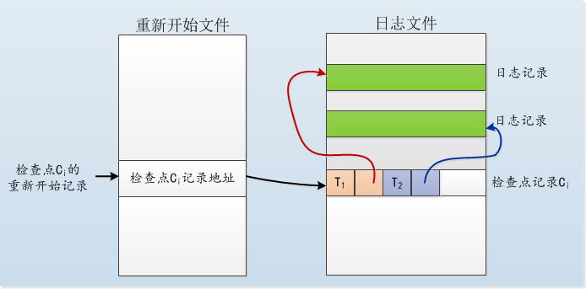
数据恢复技术：检查点
检查点记录的内容
建立检查点时刻所有正在执行的事务清单；
这些事务最近一个日志记录的地址。
重新开始文件的内容
记录各个检查点记录在日志文件中的地址。

Slide 55
数据恢复技术：检查点
日志文件的动态维护
周期性地执行如下操作：建立检查点，保存数据库状态。
将当前日志缓冲区中的所有日志记录写入磁盘的日志文件上；
在日志文件中写入一个检查点记录；
将当前数据缓冲区的所有数据记录写入磁盘的数据库中；
把检查点记录在日志文件中的地址写入一个重新开始文件；
出现系统故障时，最新的检查点之前的所有已完成事务可确保将操作结果写入数据库，无需处理；只需要关注建立检查点时正在执行的事务和检查点之后开始的事务

Slide 56
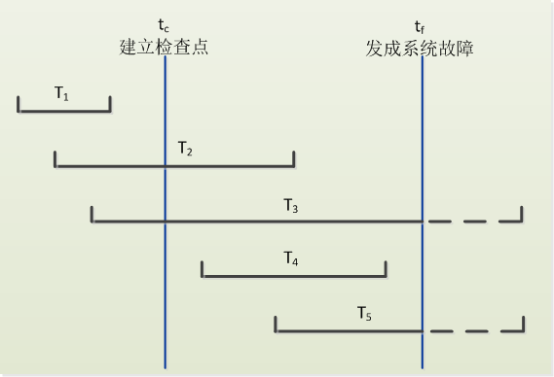
数据恢复技术：检查点
出现系统故障时，如何处理下图中的各事务？
数据转储和日志文件保证了数据恢复的正确性
检查点提高了数据的恢复效率
若事务T在一个检查点之前提交，检查点将确保T对数据库所做的修改已写入数据库，在进行恢复处理时，没有必要对事务T进行REDO操作。

Slide 57
数据恢复技术：检查点
恢复子系统可以定期或不定期地建立检查点，保存数据库状态
定期
按照预定的一个时间间隔，如每隔一小时建立一个检查点；
不定期
按照某种规则，如日志文件已写满一半建立一个检查点。

Slide 58
数据恢复技术：检查点
基于检查点的数据恢复步骤
从重新开始文件中找到最后（新）一个检查点记录在日志文件中的地址，由该地址在日志文件中找到最后一个检查点记录；
由该检查点记录得到检查点建立时刻所有正在执行的事务清单，设为ACTIVE-LIST
建立两个事务队列
UNDO-LIST
REDO-LIST
把ACTIVE-LIST暂时放入UNDO-LIST队列，REDO队列暂为空。

Slide 59
数据恢复技术：检查点
从检查点开始正向扫描日志文件，直到日志文件结束
如有新开始的事务T_{i}，把T_{i}暂时放入UNDO-LIST队列
如有提交的事务T_{j}，把T_{j}从UNDO-LIST队列移到REDO-LIST队列
对UNDO-LIST中的每个事务执行UNDO操作，对REDO-LIST中的每个事务执行REDO操作。

Slide 60
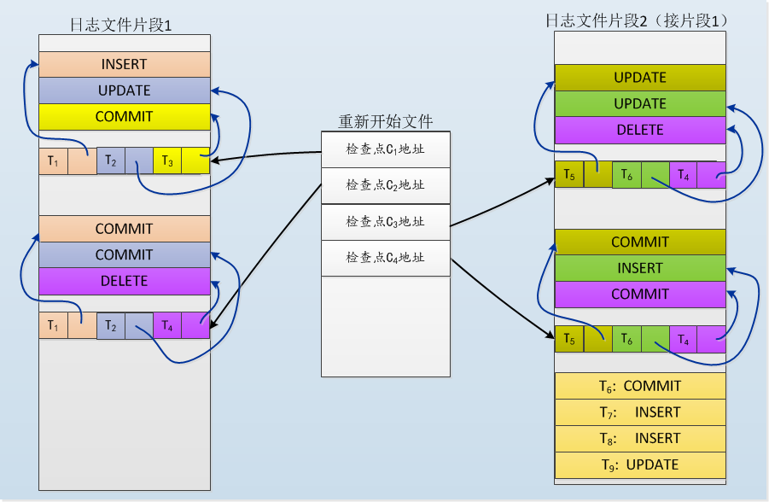
数据恢复技术：检查点
针对下图，给出数据库恢复过程

Slide 61
讲解纲要
1
数据库操作概述
2
数据库故障
3
数据库恢复技术：检查点
4
数据库镜像
5
总结

Slide 62
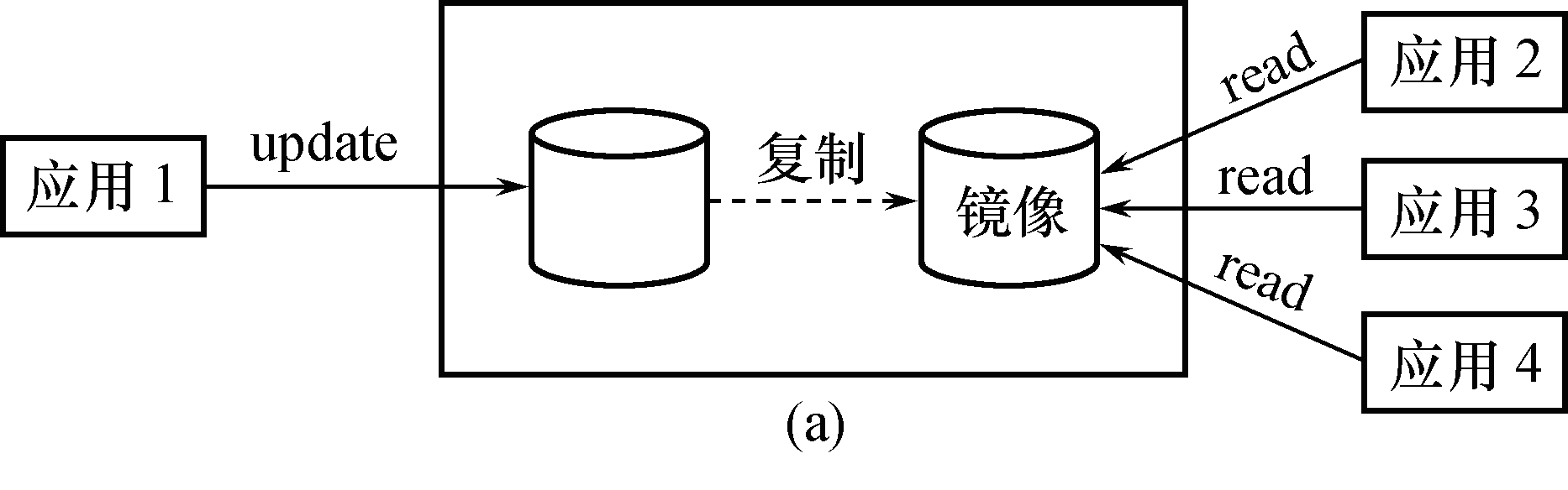
数据库镜像
数据库镜像
DBMS支持把整个数据库或其中的关键数据复制到另一个磁盘上；
DBMS自动保证镜像数据与主数据库的一致性；
每当主数据库更新时，DBMS自动把更新后的数据复制过去。

Slide 63
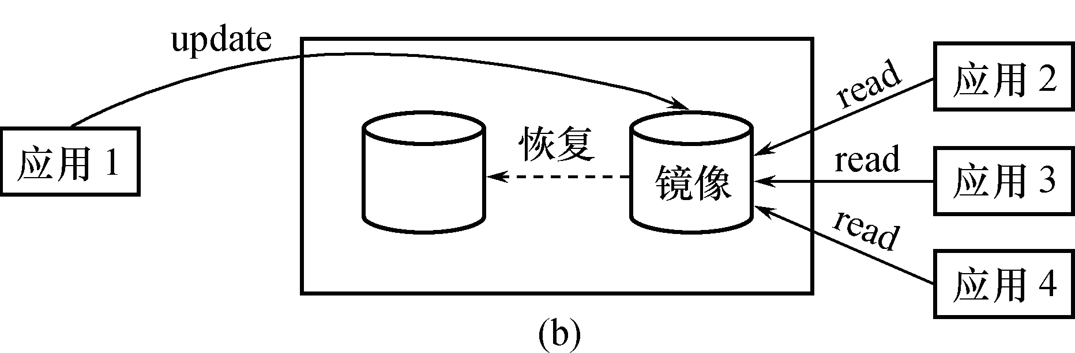
数据库镜像
数据库镜像与介质故障
可由镜像磁盘继续提供服务；
DBMS自动利用镜像磁盘数据进行主数据库的恢复，无需关闭系统和重装数据库副本。

Slide 64
数据库镜像
频繁地复制数据会降低系统运行效率
实际应用中，往往只对关键数据和日志文件镜像，而不是对整个数据库进行镜像。

Slide 65
讲解纲要
1
数据库操作概述
2
数据库故障
3
数据库恢复技术：检查点
4
数据库镜像
5
总结

Slide 66
数据库恢复技术：总结
如果数据库只包含成功事务提交的结果，则称数据库处于一致性状态。
保证数据一致性是对数据库的最基本的要求。
事务是数据库的逻辑工作单元
DBMS保证系统中一切事务的原子性、一致性、隔离性和持续性。
DBMS提供事务故障、系统故障和介质故障的恢复功能；
恢复中最经常使用的技术：数据库转储和登记日志文件；
恢复的基本原理：利用存储在后备副本、日志文件和数据库镜像中的冗余数据来重建数据库。

Slide 67
数据库恢复技术：总结
提高恢复效率的技术
检查点技术
可以提高系统故障的恢复效率；
可以在一定程度上提高利用动态转储备份进行介质故障恢复的效率。
镜像技术
镜像技术可以改善介质故障的恢复效率。

Slide 68
Thank you

